Slide 1
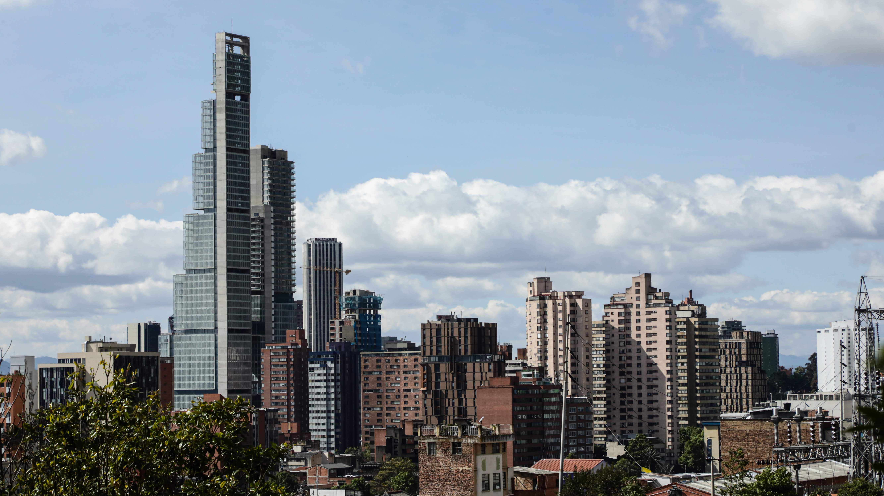
Anteproyecto de Presupuesto 2027
SECTOR _____

Slide 2
Contenido
Ejecución Presupuestal 2026 Sector _____
Presupuesto 2027 Sector _____
Principales logros de inversión 2026 - Sector ___
Principales apuestas de inversión a financiar en el 2027 – Sector ___
Obras de infraestructura a financiar con recursos 2027
Anteproyecto de Presupuesto 2027 por Entidad

Slide 3
1. Ejecución presupuestal 2026
Sector _____
Secretaría ____
Entidad ____
Entidad ____
Entidad ____

Slide 4
2. Presupuesto 2027
SECTOR _____
Cifras en millones de pesos

Slide 5
3. Principales logros de inversión en 2026
Sector ___
Cifras en millones de pesos
Entidad____
Descripción | $ (Valor Inversión)
Entidad____
Descripción | $ (Valor Inversión)
Entidad____
Descripción | $ (Valor Inversión)

Slide 6
4. Principales apuestas de inversión a financiar en el 2027
Sector ___
Cifras en millones de pesos
Entidad____
Descripción | $ (Valor Inversión)
Entidad____
Descripción | $ (Valor Inversión)
Entidad____
Descripción | $ (Valor Inversión)

Slide 7
5. Obras de infraestructura a financiar con recursos 2027
Sector ___
Cifras en millones de pesos
Nombre de la Obra | Presupuesto 2027 | Fecha estimada de entrega

Slide 8
6. Anteproyecto de Presupuesto 2027
Entidad: _____

Slide 9
Financiación presupuesto de gastos 2027
Entidad: ____
Cifras en millones de pesos
Ítem | Valor programado 2027 | Fuentes de Financiación |  |  |  | Valor Vigencia Futura programada en 2027 | % VF del Ppto 2027 | Fuentes de Financiación VF
Numero y Meta Plan de Desarrollo |  | Fuente 1 | Fuente 2 | Fuente … |  |  |  | Fuente 1 | Fuente 2 | Fuente …
Gastos de funcionamiento
Gastos de Inversión
Total Presupuesto de Gastos

Slide 10
Comportamiento histórico del presupuesto de gastos
Entidad: ____
Cifras en millones de pesos constantes 2027
Incluir gráfica con el comportamiento histórico 2020 al 2026, a pesos Constantes del 2027
A nivel agregado:
Gastos de Funcionamiento
Gastos de Personal
Bienes y Servicios Funcionamiento
Gastos de Inversión
Notas sobre las variaciones más representativas:

Slide 11
Austeridad en el gasto
Entidad ____
Cifras en millones de pesos corrientes
Concepto de Austeridad – Decreto 645/2025 (Funcionamiento + Inversión) | Presupuesto Ejecutado (Compromisos) 2025 (a) | Presupuesto Disponible 2026 (b) | Presupuesto ejecutado al 30/06/2026 (Compromisos) (c) | Proyección ejecución al 31/12/2026 (Compromisos) (d) | % Ahorro 2026 1-(d/a) | Presupuesto Programado 2027 (e) | % Ahorro 2027 1-(e/d)
Artículo 337°. Gasto en Contratos de Prestación de Servicios
Artículo 338°. Horas extras, dominicales y festivos
Artículo 339°. Viáticos y gastos de viaje
Artículo 340°. Compensación por vacaciones
Artículo 341. Bono navideño
Artículo 342. Capacitación
Artículo 343. Bienestar
Artículo 344. Eventos y conmemoraciones
Artículo 345. Fondos educativos
Artículo 346. Telefonía
Artículo 347. Vehículos oficiales
Artículo 348. Adquisición de vehículos y maquinaria
Artículo 349. Fotocopiado, multicopiado e impresión
Artículo 350. Publicidad distrital
Artículo 351. Cajas menores.
Artículo 352. Mantenimiento o reparación de bienes
Artículo 353. Suscripciones
Artículo 354. Servicios públicos

Slide 12
Principales Productos PMR
Entidad ____
PRODUCTO | Presupuesto 2027 (Mill de $)
Producto 1 | 150,00
Producto 2 | 100,00
Producto 3 | 88,00
Producto 4 | 60,00
Producto 5 | 30,00
Producto 6 | 10,00
Otros Productos | 100,00
TOTAL | 448,00

Slide 13
Metas Plan de Desarrollo Entidad ____
Meta producto e indicador de la meta del Plan de Desarrollo | Avance Meta PDD |  |  |  | Programación cierre metas Vigencia 2027
Numero y Meta Plan de Desarrollo | Magnitud Meta PDD 2024-2027 | Magnitud Meta PDD cumplida a Junio 2026 | % cumplimiento acumulado a Jun/2026 | % cumplimiento acumulado proyectado a Dic/2026 | Magnitud meta programada para 2027 | % cumplimiento meta a Dic/2027
Código SegPlan meta – Nombre de la meta producto Código SegPlan indicador – Nombre del indicador | Cantidad Meta total | Cantidad avance acumulado | % acumulado | % acumulado | Cantidad | % acumulado

Slide 14
POAI Entidad ____
Cifras en millones de pesos corrientes 2027
Objetivo Estructurante | Programa | Proyecto de Inversión |  |  | Presupuesto programado 2027
 |  | Código SegPlan | BPIN | Nombre
Objetivo estructurante (código y nombre) |  |  |  |  | Total Objetivo estructurante $$$$$
 | Programa (código y nombre) |  |  |  | Total Programa $$$$$
 |  | 009999 | 2024110010290 | Nombre del proyecto de inversión | $$$$$
TOTAL ENTIDAD ____ |  |  |  |  | $$$$$

Slide 15
Productos Entidad ____
La información aquí consignada debe ser coherente con la trabajada con la SDP en las mesas sectoriales y mesas con entidades específicas.

Slide 16
Gracias

